Slide 1
«Электрический ток и человек»
Урок физики в 8 классе
Шутова Т.Г., учитель физики
МБНОУ лицей №22 г. Белово

Slide 2
Электрический ток,
Электрический ток,
Погоди, не теки,
Потолкуем чуток.
Ты постой, не спеши,.
Электрический ток,
Электрический ток,
Говорят, ты порою
Бываешь жесток.
Может жизни лишить
Твой коварный укус,
Ну и пусть,
Все равно я тебя не боюсь!
Электрический ток,
Электрический ток,
Утверждают, что ты —
Электронов поток.
(И. Иртеньев)

Slide 3
Действия электрического тока:
тепловое
химическое
магнитное
механическое
физиологическое

Slide 4
Действие электрического тока на человека
Сила тока, мА | Характер восприятий
 | Переменный ток (50 Гц) | Постоянный ток
0,6-0,15 | Начало ощущения, легкое покалывание и дрожание пальцев рук. | Не ощущается.
2-3 | Сильное дрожание пальцев рук. | Не ощущается.
5-10 | Ощущение боли. Судороги рук. | Зуд, ощущение нагрева.
12-15 | Руки трудно оторвать от электродов. Сильные боли в пальцах и кистях рук.Состояние терпимо 5—10с | Усиление нагрева.
20-25 | Руки сразу парализуются, и оторвать их от электродов невозможно. Затрудняется дыхание. Состояние терпимо не более 5 с. | Еще большее усиление нагрева. Незначитель­ное сокращение мышц рук.
50-80 | Паралич дыхания. Нарушение сердечной деятельности. | Сильное ощущение на­грева. Сокращение мышц рук. Судороги. Затруднение дыхания.
90-110 | Паралич дыхания. При длительности 3 с и более наступает паралич сердца. Смерть. | Паралич дыхания.

Slide 5
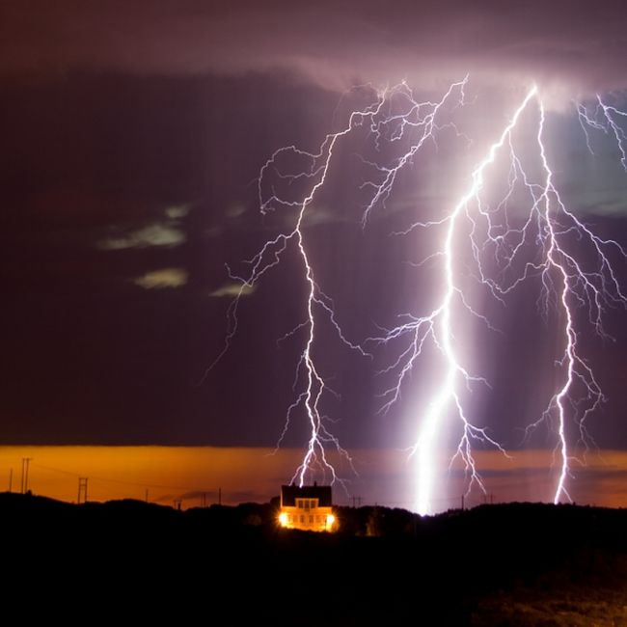

Slide 6
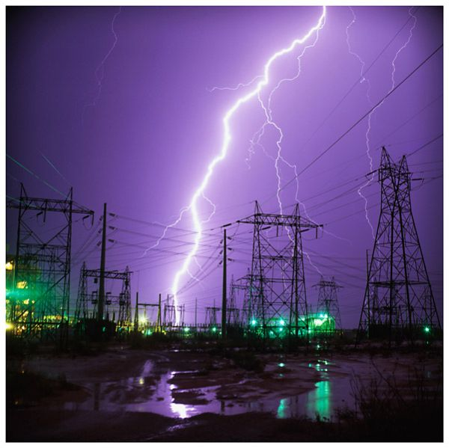

Slide 7
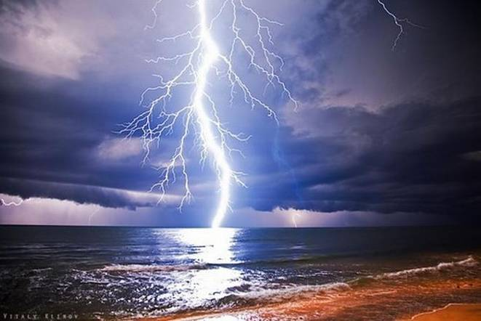

Slide 8
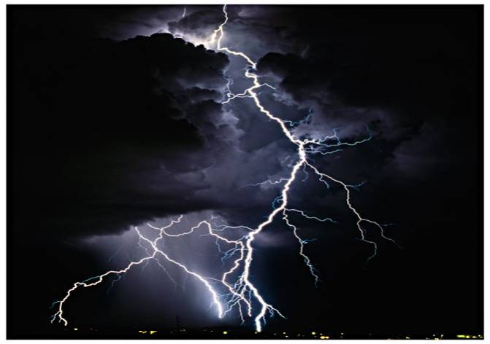

Slide 9
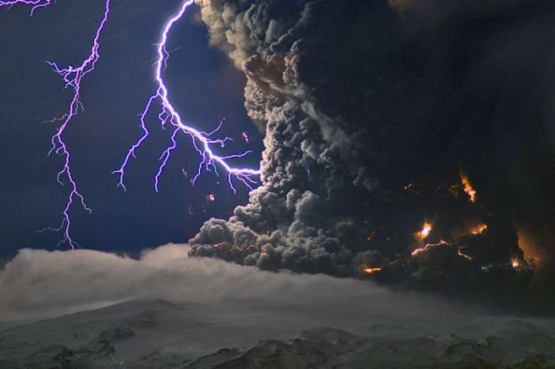

Slide 10
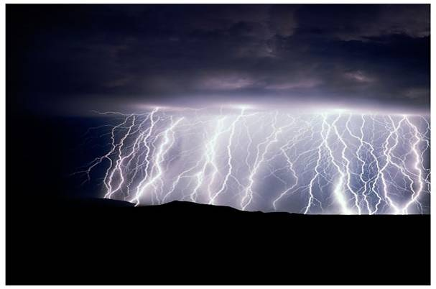

Slide 11
“Основные причины поражения током”.
одновременное прикосновение к одному оголенному проводу и к предмету, находящимся под напряжением и соединенным с землей
одновременное прикосновение к двум оголенным проводам, находящимся под напряжением
использование не исправных электрических приборов
опасно для человека, стоящему на проводящем основании, подходить и тем более касаться оголенного провода, упавшего на землю

Slide 12
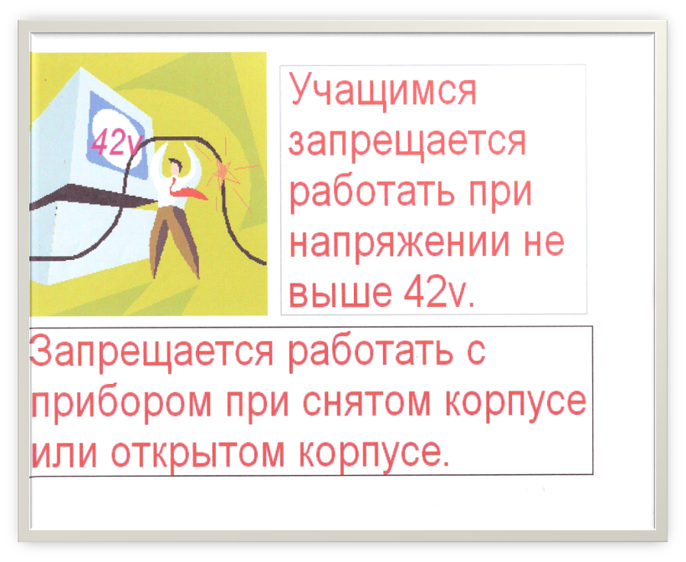

Slide 13
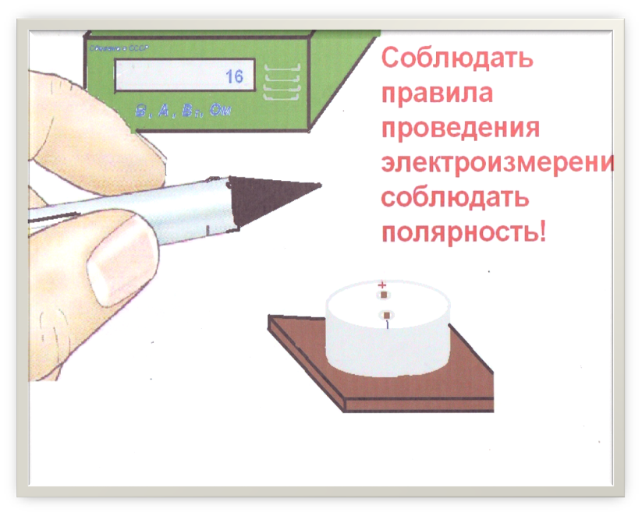

Slide 14


Slide 15
СПАСИБО ЗА ВНИМАНИЕ

